Slide 1
SUCCESS
항공소프트웨어프로젝트

Slide 2
1
Project 진행사항
Back-end
Front-end
Text Detection - EAST
이미지 예측 결과처리
Contents
2
Project 진행 예정사항
SUCCESS

Slide 3

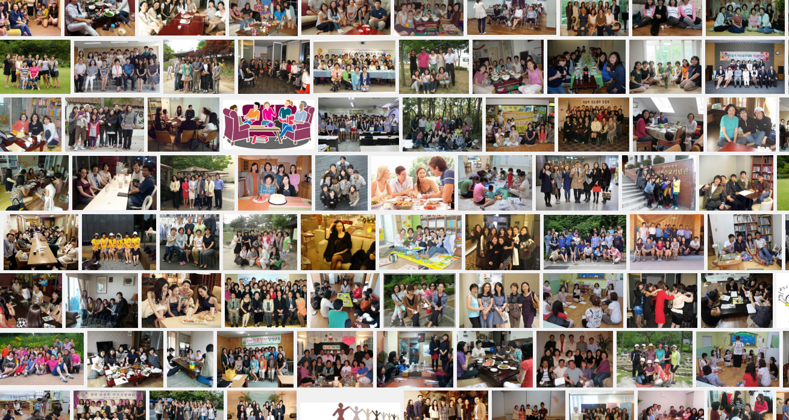
SUCCESS
항공소프트웨어프로젝트
“
식후 30분연동
0
Notes:
첫 번째, 지영이 이야기 동아리: 30~40명 총무가 한 명
일일이 입금했는지 안했는지 알아봐야하고 입금 안한 사람들은 또 전화를 돌려야하죠.

Slide 4

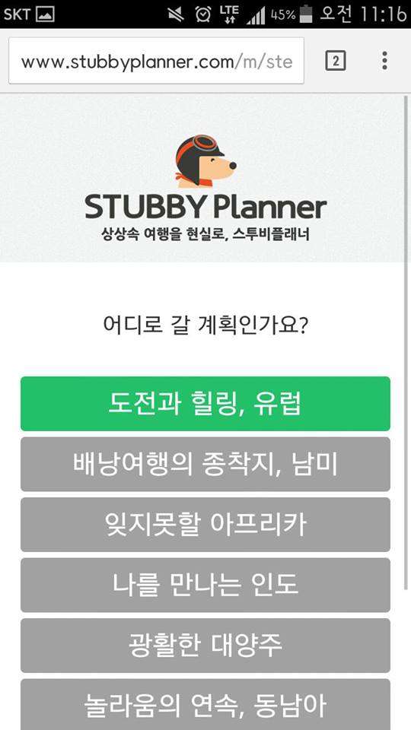

SUCCESS
항공소프트웨어프로젝트
Project 진행사항
1. Back-end
오픈더월
가입하기
0
Notes:
모아쓰는 아주 손 쉽고 빠르게 가입이 가능합니다

Slide 5

SUCCESS
항공소프트웨어프로젝트
01
약품 검색 방법 세분화
약품 검색 방법을 세분화 하였습니다. '이름으로 검색'은 기존에 발표 드렸던 약품정보가 게시된 게시판으로 넘어가게 되고, 새로 구축한 '이미지로 검색'부분을 추가하였습니다.
Notes:
이거 제일 중요한 3가지 우선

Slide 6
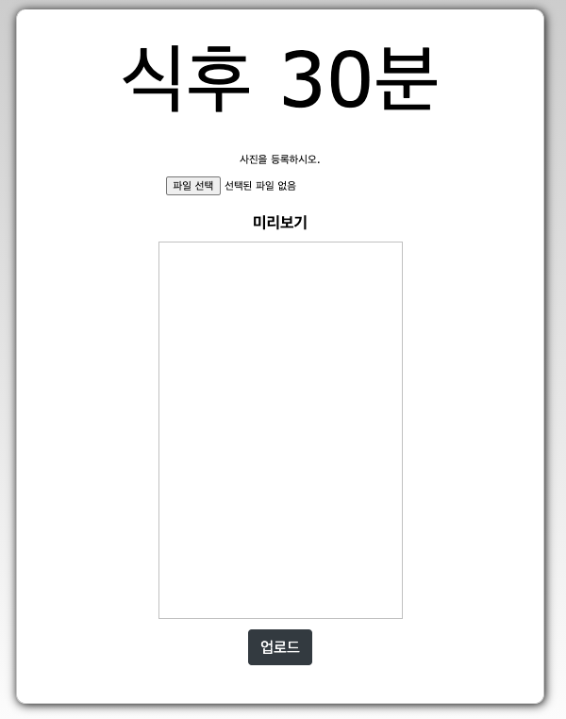

SUCCESS
항공소프트웨어프로젝트
02
이미지 업로드 (1)
이미지
업로드
Notes:
이거 제일 중요한 3가지 우선

Slide 7
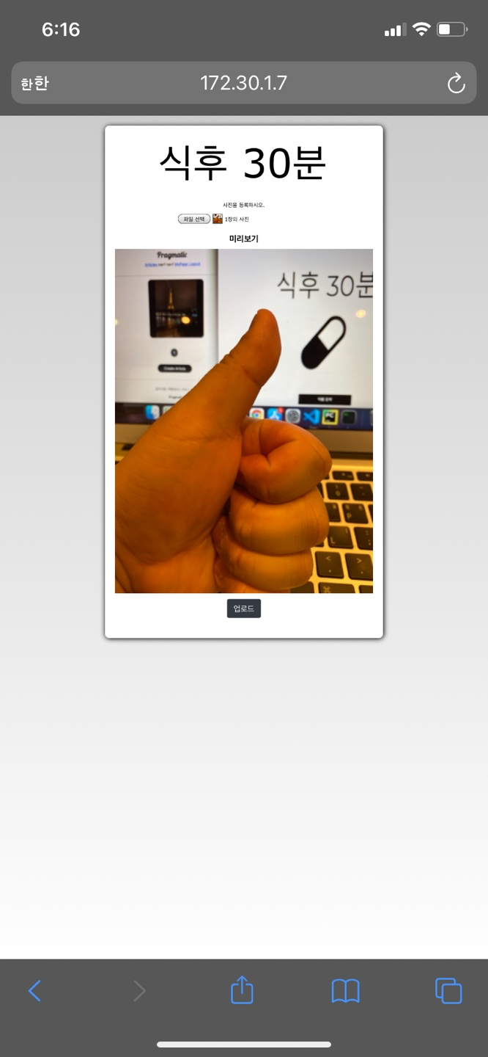
SUCCESS
항공소프트웨어프로젝트
03
이미지 업로드 (2)
'사진 보관함’ 에서만 사진을 가져오는 것이 아닌, '사진 촬영'을 하여 사진을 업로드 할 수 있도록 구축하였습니다.
Notes:
이거 제일 중요한 3가지 우선

Slide 8
SUCCESS
항공소프트웨어프로젝트
Project 진행사항
2. Front-end
오픈더월
가입하기
0
Notes:
모아쓰는 아주 손 쉽고 빠르게 가입이 가능합니다

Slide 9

SUCCESS
항공소프트웨어프로젝트
01
백엔드와 연동 완료 후 초기 화면
백엔드와 연동 완료한 후 초기 화면을 제작 하였다.
Notes:
이거 제일 중요한 3가지 우선

Slide 10
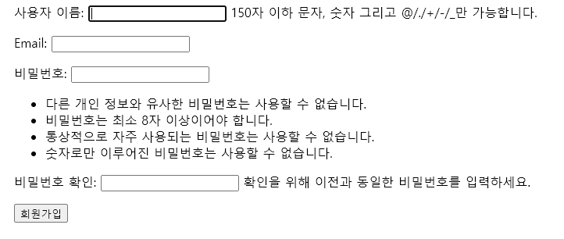

SUCCESS
항공소프트웨어프로젝트
02
회원가입 화면
회원가입 후 로그인을 진행하는 화면
Notes:
이거 제일 중요한 3가지 우선

Slide 11
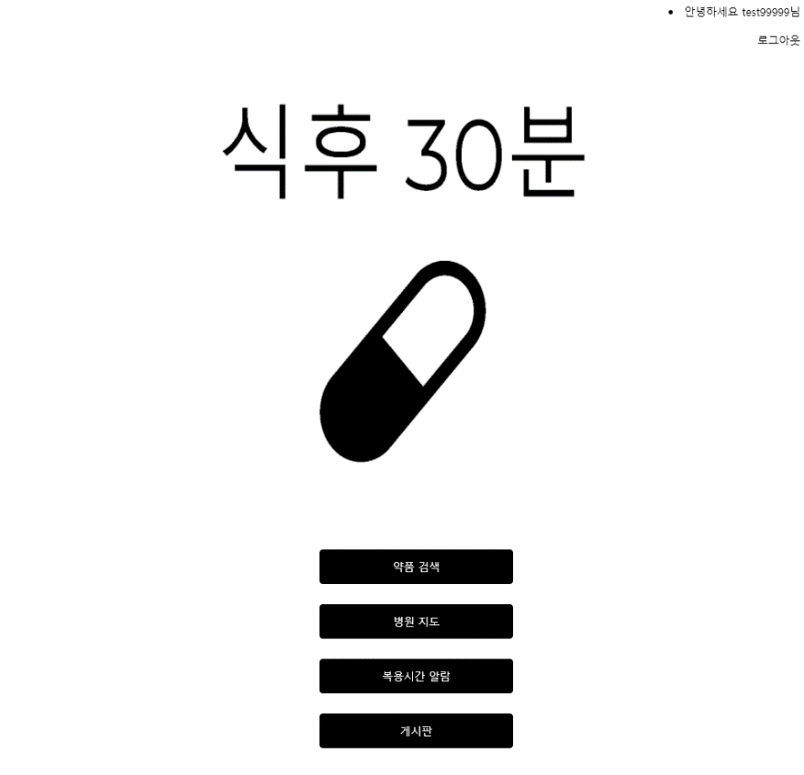
SUCCESS
항공소프트웨어프로젝트
03
메인 페이지
우측 상단에 로그인을 한 아이디가 노출되고
로그아웃 기능을 구현하였다. 그리고 메인페이지를 완성하였다.
Notes:
이거 제일 중요한 3가지 우선

Slide 12
SUCCESS
항공소프트웨어프로젝트
Project 진행사항
3. Text Detection - EAST
오픈더월
가입하기
1
Notes:
모아쓰는 아주 손 쉽고 빠르게 가입이 가능합니다

Slide 13
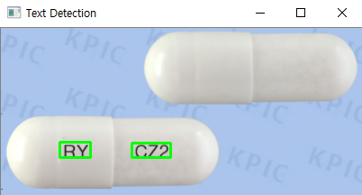
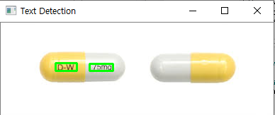
SUCCESS
항공소프트웨어프로젝트
01
Text Detection - EAST
Notes:
이거 제일 중요한 3가지 우선

Slide 14
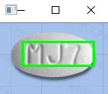
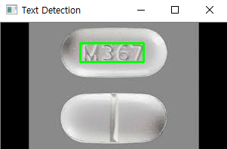
SUCCESS
항공소프트웨어프로젝트
02
이미지 문자 인식 과정
Notes:
이거 제일 중요한 3가지 우선

Slide 15
SUCCESS
항공소프트웨어프로젝트
Project 진행사항
4. 이미지 예측 결과처리
오픈더월
가입하기
Notes:
모아쓰는 아주 손 쉽고 빠르게 가입이 가능합니다

Slide 16
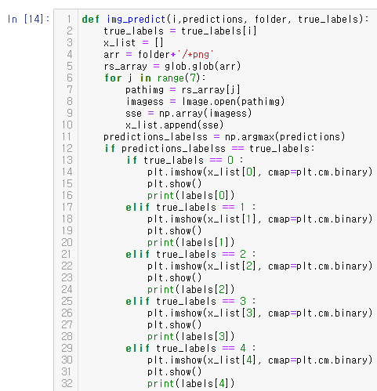
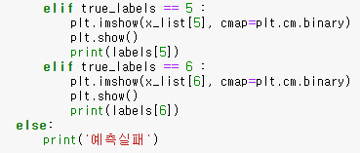
SUCCESS
항공소프트웨어프로젝트
01
예측한 결과 일치하면 원본사진을 출력하고, 실패하면 예측실패를 출력하는 함수입니다.
Notes:
이거 제일 중요한 3가지 우선

Slide 17
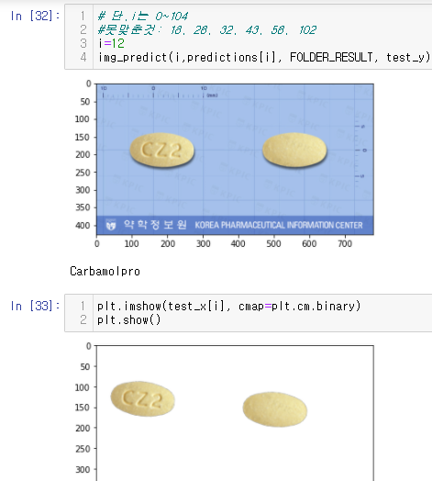
SUCCESS
항공소프트웨어프로젝트
02
예측을 성공한 경우의 결과입니다.
Notes:
이거 제일 중요한 3가지 우선

Slide 18
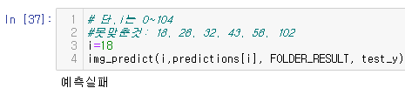
SUCCESS
항공소프트웨어프로젝트
03
예측을 실패한 경우의 결과 입니다.
Notes:
이거 제일 중요한 3가지 우선

Slide 19
SUCCESS
항공소프트웨어프로젝트
Project 진행 예정사항
오픈더월
가입하기
Notes:
모아쓰는 아주 손 쉽고 빠르게 가입이 가능합니다

Slide 20
[OUR MISSION]
1단계 모델 학습
실제 약품 구비 및 데이터셋 추가 후 모델 학습
<단계별 서비스 계획>
Alpha (2016.09)
-
Beta (2017.09)
Launch(2018.09)
Notes:
1분20초
모아쓰는 컨비니언스다! 우선 편리함으로 초기 충성 고객을 유치하겠습니다.
두 번째 모아쓰는 비헤이비어다! 초기 유저들이 주변 사람들과 함께 쓰는 행동으로 이어지게 만들겠습니다.
마지막으로 모아쓰는 라이프스타일이다. 오프라인 결제 시스템 그리고 더치페이송금 서비스 등의 기능으로
누구나 언제나 사용하는 모두의 생활이 되는 서비스로 만들겠습니다.
이를 통해 저희의 비전인!

Slide 21
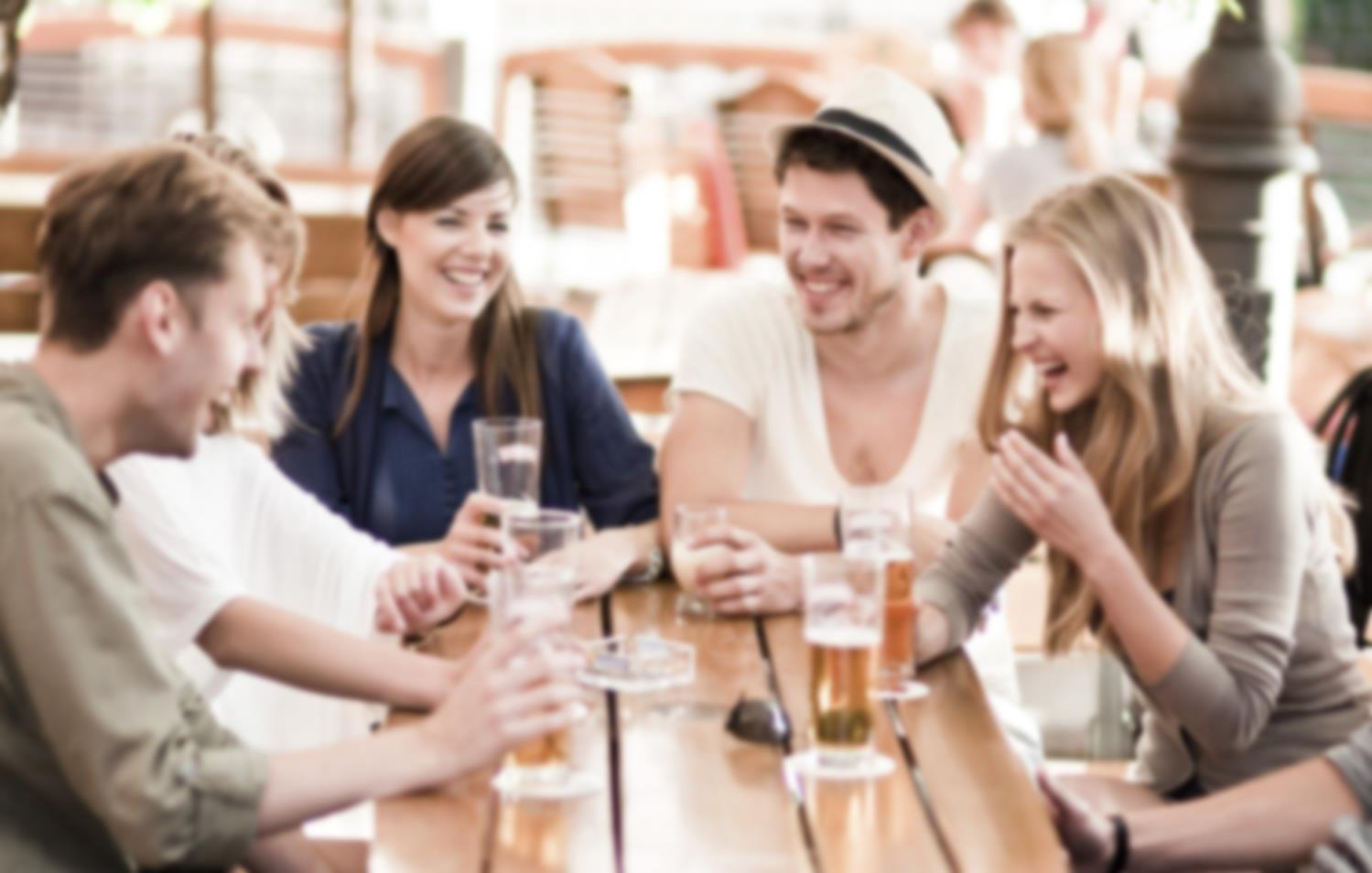
[Q&A]
감사합니다.
Notes:
이를 통해 우리의 비전인, (전환) 모두의 모임을 즐겁게! 만드는

